Slide 1

Tuần 3 – Tiết 3 – Bài 1 :
Mái trường mến yêu
Ôn bài hát :
Nhạc và lời : Lê Quốc Thắng
Ôn tập đọc nhạc số 1 :
Ca ngợi Tổ quốc
Nhạc và lời : Hoàng Vân
Âm nhạc thường thức : Nhạc sĩ Hoàng Việt & bài hát
Nhạc Rừng

Slide 2

Khởi động âm nhạc
Nhấp chuột vào đây

Slide 3
Ôn bài hát :
Mái trường mến yêu
Nhạc và lời : Lê Quốc Thắng
Nhấp chuột vào đây

Slide 4

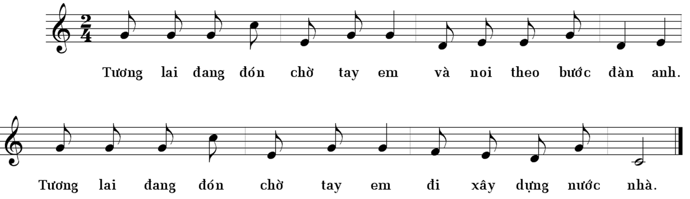
Ôn tập đọc nhạc số 1 :
Ca ngợi Tổ quốc
Nhạc và lời : Hoàng Vân
Nhấp chuột vào đây

Slide 5

Âm nhạc thường thức : Nhạc sĩ Hoàng Việt & bài hát
Nhạc Rừng

Slide 6

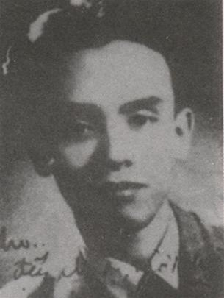
Hoàng Việt tên thật là Lê Chí Trực (1928–1967), sinh tại Chợ Lớn (nay thuộc Thành phố Hồ Chí Minh), quê quán: xã An Hữu, huyện Cái Bè, tỉnh Tiền Giang. Ông có năng khiếu và đam mê âm nhạc nên sáng tác từ khi còn ít tuổi, năm 1944 đến 1945, ông đã có các ca khúc Chị cả, Biệt đô thành. Năm 1954, ông tập kết ra Bắc và học Trường Âm nhạc Việt Nam khóa đầu tiên. Năm 1958, Hoàng Việt sang học tập tại Nhạc viện Sofia, Bulgaria và tốt nghiệp hạng ưu với bản giao hưởng"Quê hương" được trình diễn lần đầu tiên ở Việt Nam năm 1965.
Năm 1966, ông cùng một số văn nghệ sĩ làm việc tại Đoàn Văn công Quân giải phóng miền Nam. Ông mất ngày 31 tháng 12 năm 1967 tại Tiền Giang. Ông được Nhà nước truy tặng Giải thưởng Hồ Chí Minh về Văn học nghệ thuật năm 1996. Ngày 22 tháng 11 năm 2011, ông được Chủ tịch nước Trương Tấn Sang ký quyết định trao tặng danh hiệu Anh Hùng Lực Lượng Vũ Trang Nhân Dân.

Slide 7

Tác phẩm
Chị cả (1944–1946)
Biệt đô thành (1944–1945)
Tiếng còi trong sương đêm (Bút danh Lê Trực, 1944–1945)
Thành đồng Tổ quốc (1949)
Lá xanh (1950)
Ai nghe chiến dịch mùa xuân (1950)
Tin tưởng (1951)
Đêm mưa dầm (1951)
Nhạc rừng (1951)
Mùa lúa chín (1951)
Lên ngàn (1952)
Tình ca (1957)
Tình ca 2
Quê mẹ (1958)
Nhấp chuột vào đây
Giao hưởng số 1 - Quê hương (1965)
Giết giặc Mỹ cứu nước (bút danh Lê Quỳnh, 1965)
Giao hưởng số 2 - Cửu long (Giao hưởng chưa hoàn thành, 1966)
Bài ca thanh niên miền Nam thành đồng (bút danh Lê Quỳnh, 1966)
Bông sen (Nhạc kịch, viết chung với Lưu Hữu Phước và Ngô Y Linh)

Slide 8
GIỚI THIỆU BÀI HÁT
NHẠC RỪNG
Nhấp chuột vào đây

Slide 9

Dặn dò
Xem trước bài hát Lí cây đa
Tìm hiểu thêm về Hội lim và Dân ca Quan họ Bắc Ninh

